Slide 1
Сложение и вычитание целых чисел и десятичных дробей

Slide 2
1 + 79 = 80; 4 : 4 = 1;
67 * 0 = 0 ; 98 : 1 = 98;
10 - 10 = 0; 0 : 2 = 0
: 0 = на нуль делить нельзя

Slide 3
Сами с усами Вопрос: чему посвящен 2013 год?
5000 + 3000 | Л
7000 – 4000 | И
9000 – 8000 | К
6000 + 3000 | О
1000+ 4000 | Э
9000 – 2000 | Я
2000 + 2000 | Г
7000 - 5000 | О
5000
1000
2000
8000
9000
4000
3000
7000

Slide 4
ЭКОЛОГИЯ

Slide 5
Узнавайка
Задача 1.
Общая площадь Лесного района составляет 163 299 гектаров. Охраняемая территория на 108 866 гектаров меньше общей площади района. Найдите охраняемую территорию района?
54 433 га

Slide 6
Задача 2.
В некотором царстве, в Лесном государстве жил-был Иван - царевич. Было у него 3 брата. Решил он их проведать и отправился в путь. Долго ли ехал, коротко ли… На пути у него возник огромный валун, который мешал проехать Ивану – царевичу к своим братьям. А на том камне – валуне надпись: «Чтобы меня отодвинуть , нужно решить 3 уравнения».

Slide 7
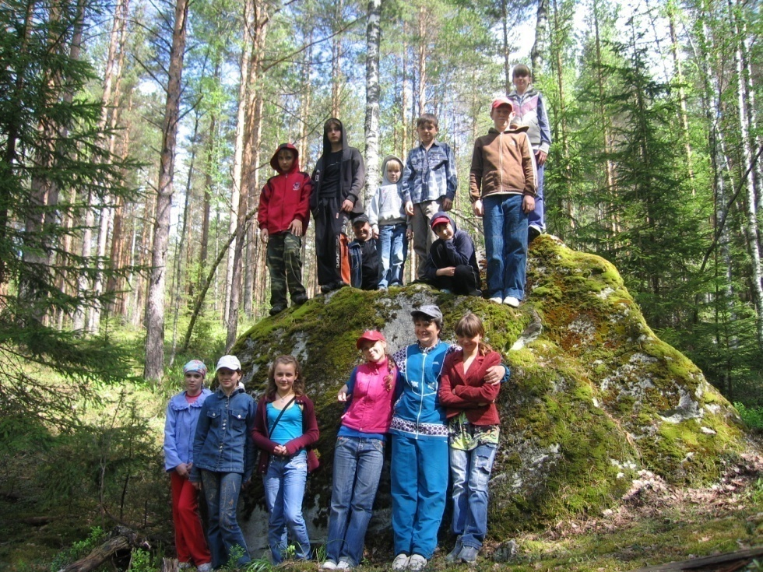
Порогский каменюка

Slide 8
Х + 2 = 6, 2
19 – Х = 16, 7
97,6 + Х = 100
4,2
2,3
2,4

Slide 9
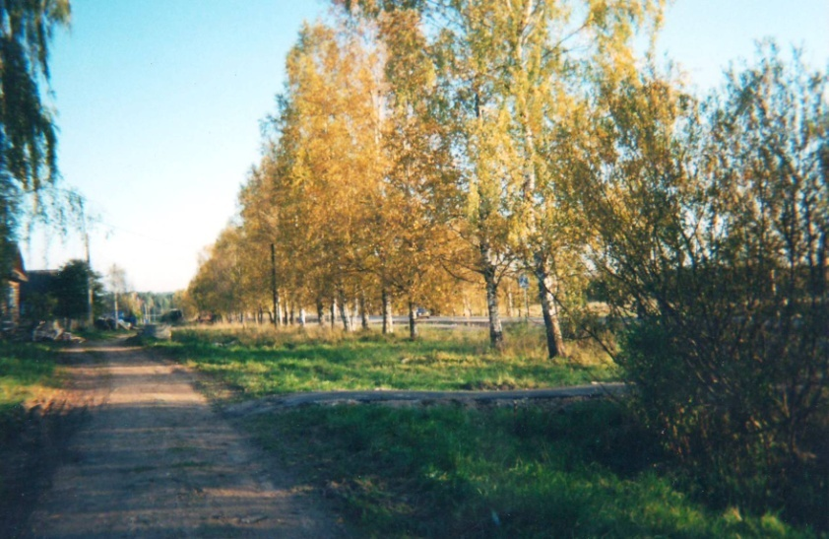
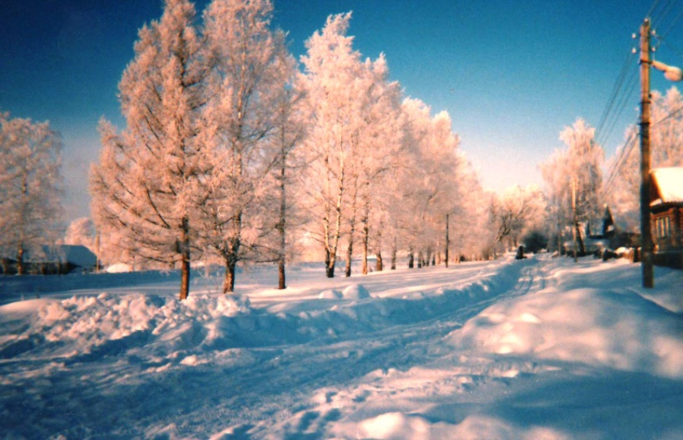
Путь в космос
Задача 3
Первый спутник Земли
полетел в космос 4 октября
1957 году, а аллея была заложена в мае 1958 года.
Сколько лет березам?
Когда эта дата исполни
лась в 2013 году?
55 лет
май 2013 г

Slide 10
Задача 4 У школы в с. Михайловское посажана аллея лиственниц. Все деревья имеют разные размеры (по толщине): 1,8 м; 2,08 м; 1,008 м ; 0,98 м. Расположите в порядке возрастания размеры деревьев. 0,98 м; 1,008 м; 1,8 м; 2,08 м

Slide 11
Почтовая
 |  | 3 |  |  | 4 |  | 2 |  | 1 | 1
3 |  |  |  |  |  |  |  |  | озеро
 |  | 2 | 1 |  |  |  | 2 | болото | 1
3 |  |  | 2 |  | 5 |  |  |  |  | 4

Slide 12
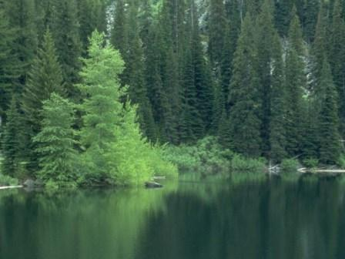
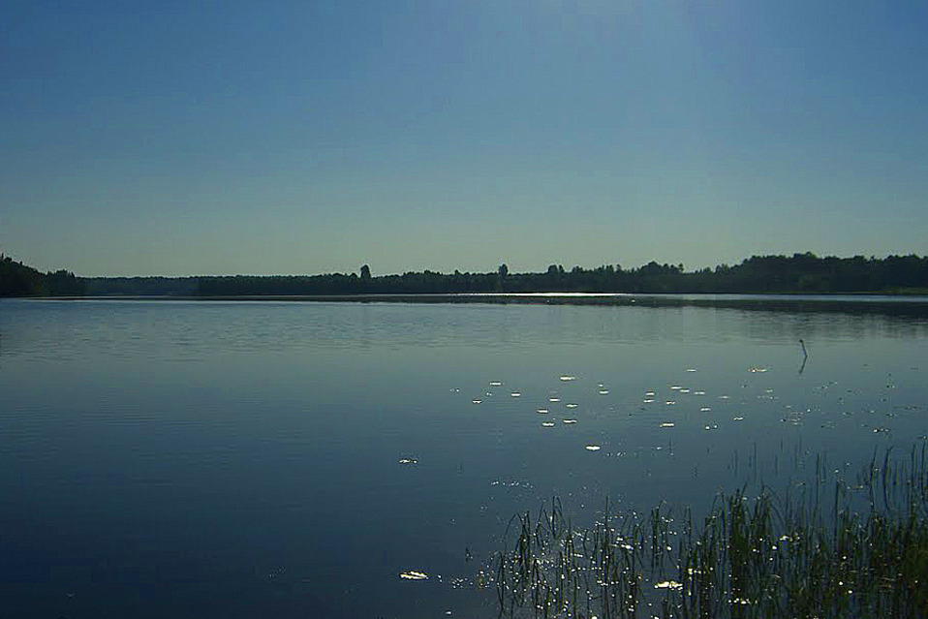
Озеро ИЛОВЕЦ
Его площадь 512 га

Slide 13
курган

Slide 14
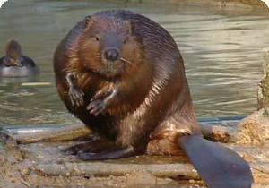
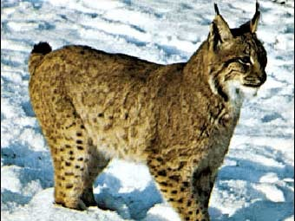
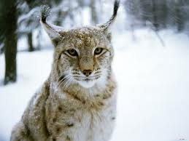
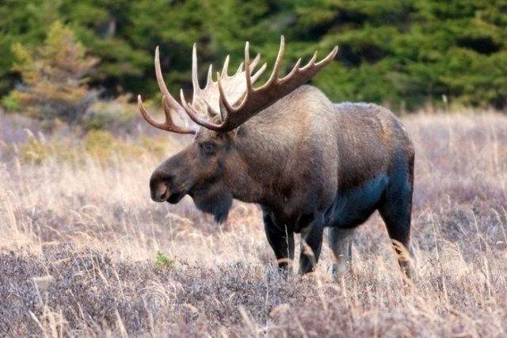
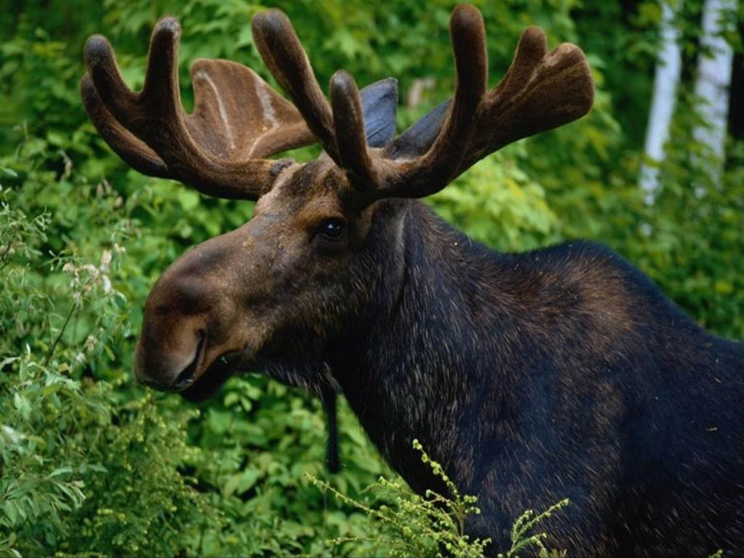
БОБР РЫСЬ ЛОСЬ

Slide 15
Глухарь

Slide 16
Найдите фигуру, которая нарушает закономерность.
Как расположены фигуры?

Slide 17
Итог урока
Повторили сложение и вычитание целых чисел, десятичных дробей, возрастание десятичных дробей.
Памятники природы в Лесном районе.
СПАСИБО ЗА УРОК!

